Slide 1
KOREA&ME 인수인계
#민원대행 개발 가이드

Slide 2
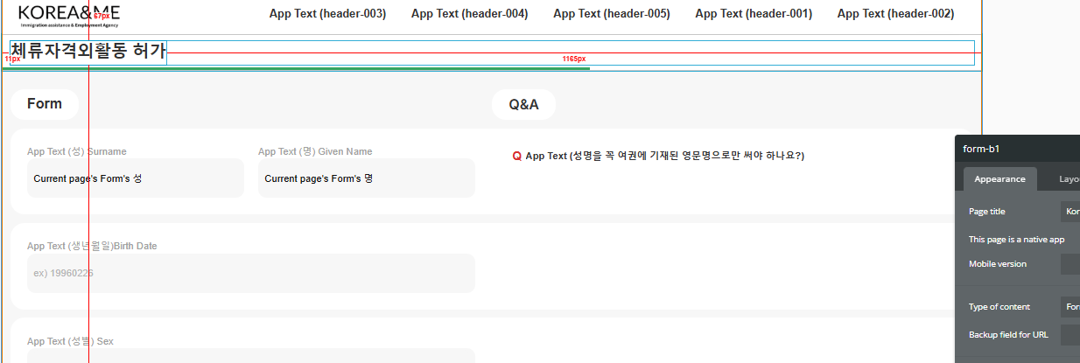
1. 프론트 디자인
· form-a1 페이지를 복사해서 새 페이지를 생성한다. (이름은 자유지만 규칙을 정할 것)
· 생성 후 우선 백엔드는 신경쓰지 않고 프론트 디자인을 수정한다.
· ※붙여넣기를 할 때는 가급적 paste with workflow & copy with workflow를 최대한 상위그룹 단위로 복사해서 붙여넣는다. 그 이유는 백엔드까지 복사하기 위함이며 워크플로가 복사될 때, 복사한 그룹 내의 요소에서 참조하는 값은 새로 복사된 요소를 자동으로 참조하게 된다.

Slide 3
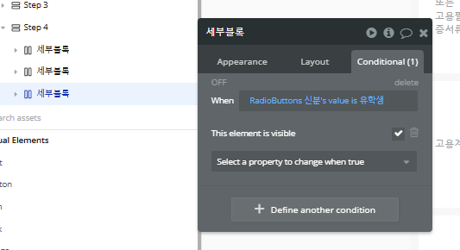
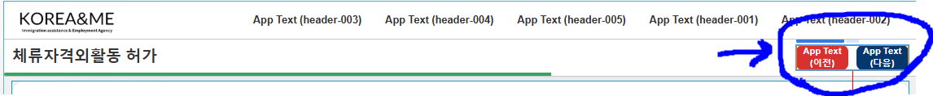
1. 프론트 디자인
· 신분에 따라 분기하는 세부블록은 Conditional 탭에서 아래와 같은 방식으로 수정할 것
· 맨아래 그림에서 ‘버튼그룹’이란 이름의 그룹을 클릭하여 Appearance 탭에서 data source에 총 페이지 수를 입력할 것. (ex 외국인등록은 4페이지라 4로 되있음)
· 프론트를 모두 수정하고 나면 오른쪽 상단에
에러개수가 엄청많이 생긴 게 보임. 백엔드를 신경 안
썼기 때문. 이제 백엔드를 수정/개발해야함

Slide 4
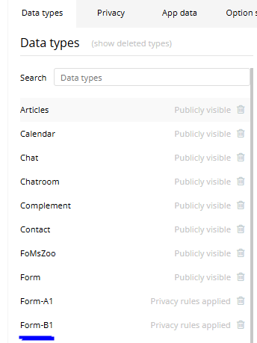
2. 백엔드 - 데이터 정의
· 데이터 탭에서 Form-XX 형식으로 새로운 데이터를 생성한다.
· Form은 모든 민원의 공통 데이터이고 Form-XX는 각 민원별 데이터
이다. 신규 민원신청을 한다면 Form 데이터 1개와 종류에 따라
Form-XX 데이터 1개가 생긴다. 이렇게 나눈 이유는 모든 민원리스트
를 출력하고자 할 때 공통된 데이터 형식으로 되있어야 하기 때문.
· Form 데이터에는 성명, 주소, 번호 등등 모든민원에 공통적으로 들어가는 정보들이 들어있고 Form-XX에는 민원별로 달라지는 정보들이 담겨있다. 어떻게 나뉘어져 있는지 직접 확인 바람.
· 프론트 작업한 정보를 토대로 새로 생성한 Form-XX 데이터의 필드를 구성한다. 필드를 추가할 때는 적절한 데이터 형식으로 맞춰서 추가한다. (ex : number, text, date 등)

Slide 5
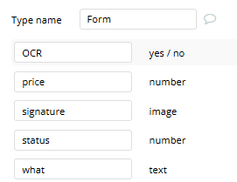

2. 백엔드 - 데이터 필드 설명
직관적이지 않은 필드 설명
<Form>
OCR : OCR 여부 (OCR 팝업 처음 한번만 뜨게 하기 위함)
Price : 가격이 저장됨
Signature : 전자서명 이미지
Status : 민원절차단계 (1:처음, 2:작성완료, 3:검토성공/전자서명완료, 4:결제완료, 5:대행완료, 6:허가)
이 값에 따라 민원작성 페이지 절차단계 체크가 표시됨
What : 민원 종류 이름이 저장됨
<Form-XX>
Form : Form-XX와 Form을 연결짓기(참조하기) 위한 필드.

Slide 6
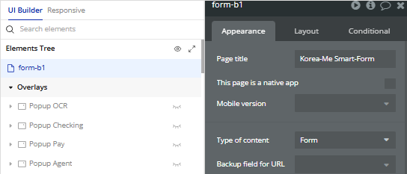
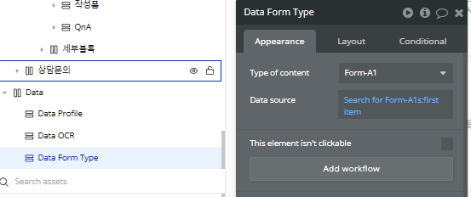
2. 백엔드 - 개념
· 백엔드 DB의 데이터를 가져올 때는 DB서버에서 값을 가져오는 시스템임. 때문에 자주 쓰는 데이터는 필요할 때마다 서버에서 가져오는 게 아니라 처음에 한 번 가져와서 페이지 내의 Element(클라이언트 측 기기)에 저장해놓고 이 곳에서 참조해서 쓰는 게 서버 친화적인 방식임.
· 우리는 Form 데이터를 Element 탭 최상단 page(페이지 자체)에 저장하였고, Form-A1 데이터를 Element 탭 최하단 Data Form Type라는 요소에 저장했음. 때문에 이를 참조하여 값을 많이 쓸 것이니 이 방식을 숙지하기 바람. 우리는 새로운 데이터 Form-XX를 만들었으니 Type of Content를 Form-XX로 수정한다.

Slide 7
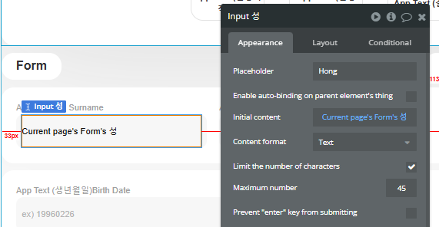
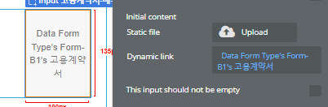
3. 백엔드 - 수정작업 : Initial Value
· 우리는 작성폼을 저장했다 불러오면서 쓸 것이기 때문에 모든 Input 요소에는 페이지 로드시 보여질 초기값을 DB의 값과 연결해 지정해주어야 함.
· 아래그림에서 Input 요소를 클릭하면 initial content에 입력하면 됨.
· 이전에 Form 데이터를 page에 저장해놨다고 했으므로 current page’s Form’s 성 이렇게 입력한 것임. 마찬가지로 Form-XX 데이터는 “Group Form Type”에 담았다고 했으니 Group Form Type’s Form-XX’s fieldName 이런 방식으로 값을 참조하면 됨.
· 이렇게 모든 인풋요소에 대하여 작업한다. (Form 부분은 공통이라 수정 안해도 될 것 임)
· 이미지나 파일 업로드 하는 부분도 Dynamic Link 칸을 수정해 똑같은 방식으로 작업해준다.
· 새로 만든 부분은 새로 만든 데이터의 필드와 적절히 연결해준다.

Slide 8
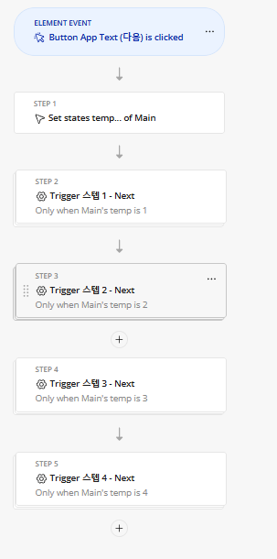
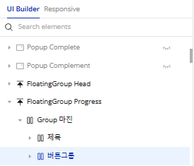

3. 백엔드 - 수정작업 : 다음, 이전 버튼 (1)
· FloatingGroup Progress 그룹을 펼치면 버튼그룹이 나옴. 버튼 우클릭 후 edit workflow로 들어가 버튼에 대한 workflow를 수정해야함.
· 각 Step마다 저장해야하는 값들이 다르므로 각 Step별로 Workflow를 나눠서 작업해야함.
· 워크플로로 들어가면 오른쪽과 같이 뜸.
“Main”이란 그룹요소에는 현재 단계(스텝)의 숫자가 저장되있음. 그 값을 기준으로 어떤 스텝의 워크플로를 실행할지 결정하는 것임.
예를 들어 현재 단계가 2이면 우리가 따로 만들어놓은 “스텝 2” 워크플로우를 Trigger(실행)한다.

Slide 9
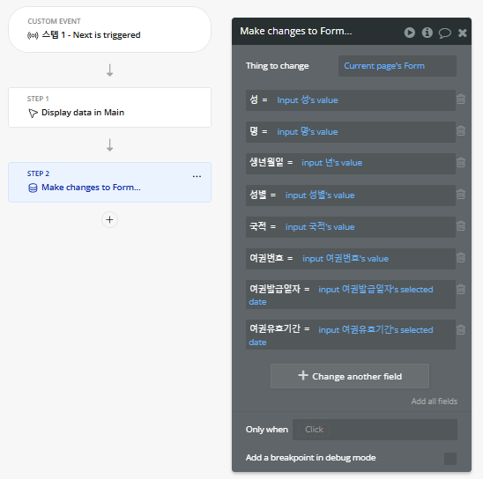
3. 백엔드 - 수정작업 : 다음, 이전 버튼 (2)
<설명예시>
예를들어 스텝1에서 다음버튼을 누를 때 아래의 동작이
필요하다.
1. “Main”의 그룹요소의 number를 +1 해서 다음 페이지로
이동시킨다.
2. Current Page에 저장되 있는 Form 데이터에 각 필드를
각 Input요소에 입력한 value를 저장시킨다.
때문에 오른쪽과 같이 2동작으로 이루어짐.
이와 같은
방식으로 모든 스텝의 다음, 이전 버튼에 대해서 작업해
야함. 마찬가지로 Form 부분은 공통이라 수정할 부분이
없지만 Form-XX부분에 많을 것임

Slide 10
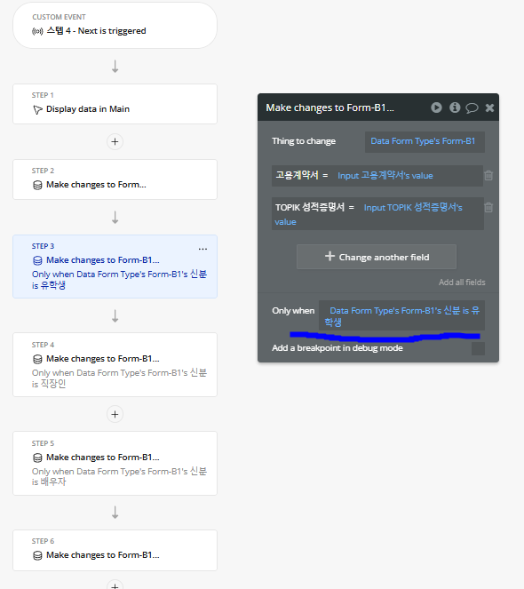
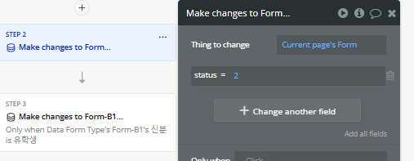
3. 백엔드 - 수정작업 : 다음, 이전 버튼 (3)
· 분기별로 나뉘는 스텝이라면 옆에 그림처럼
조건을 달아 체크한 신분의 값에 따라 동작을 다르게
한다.
· 참고로 신분이란 값은 Form-XX에 저장되며 만약 다른 조건에 의해 분기하게 하고 싶은 경우가 생긴다면 이 구성을 참고해서 개발을 하기 바람.
· 마지막 스텝의 다음 버튼에는 민원절차를 작성완료 하고 검토단계로 넘어가기 때문에 아래 액션이 하나 추가로 있는 것 유의

Slide 11
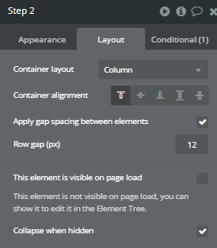
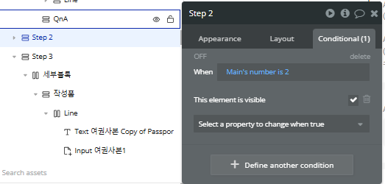
3. 백엔드 - Conditional Tab 수정 (1)
· 페이지는 매우 많은 그룹요소들이 있고 상황에 따라 특정 그룹만 우리 눈에 보여지게 된다.
· 이는 요소의 Conditional Tab을 통해 지정해줄 수 있다. 아래 그림을 예시로 들면 Step2라는 그룹은 “Main” 그룹의 number가 2일 때 visible하다. 즉 현재 스텝이 2일 때 보여지게 된다. 따라서 조건부로 보여지는 모든 그룹에 대해 conditional tab을 작업해주어야 한다.
<참고사항 : 오른쪽 아래 그림>
This element is visible on page load : 처음에 안보이는 상태에서 시작함
Collapse when hidden : 안보여질 때 공간을 비워둠. 이거 체크 안하면 안보여질 때 공간차지함

Slide 12
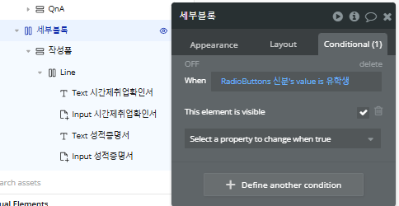
3. 백엔드 - Conditional Tab 수정 (2)
· Conditional Tab을 수정해야 하는 부분을 대강 정리하면 다음과 같음
1. 각 step 그룹 : 현재 단계에 따른 step그룹만 보여야 하므로
2. 분기가 나뉘는 세부블록 : 선택한 신분(또는 다른 조건값)에 따라 같은 페이지 내에서 보여야 하는 세부블록이 다르므로

Slide 13
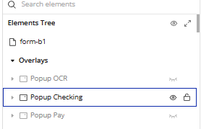
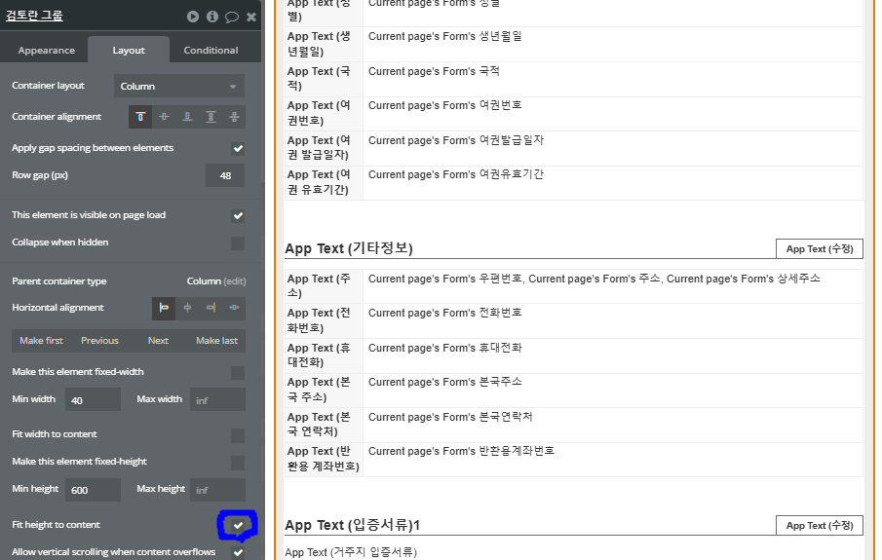
3. 백엔드 - 검토창 (1)
· 작성검토할 때 뜨는 검토창 팝업을 수정해야 한다. 변경된 형식에 맞게 프론트를 우선 수정해준다.
· 이 때 검토란 그룹의 “fit height to content”를 임시로 체크해 작업하기 편한 상태로 만든다.
※붙여넣기를 할 때는 가급적 paste with workflow & copy with workflow를 최대한 상위그룹 단위로 복사해서 붙여넣는다. 그 이유는 백엔드까지 복사하기 위함이며 워크플로가 복사될 때, 복사한 그룹 내의 요소에서 참조하는 값은 새로 복사된 요소를 자동으로 참조하게 된다.

Slide 14
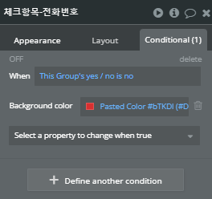
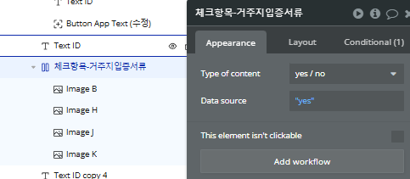
3. 백엔드 - 검토창 (2)
· 아래그림 처럼 “체크항목” 이란 이름이 붙은 요소들은 Appearance Tab에 yes/no 데이터가 담긴다. 이는 검토를 시작할 때 해당 각 항목이 비어있는지 체크하고 비어 있으면 no로 표시하기 위해 만들어둔 것이다.
· 마찬가지로 “체크항목” 이란 이름이 붙은 요소들은 Conditional Tab에 이 그룹의 yes/no가 no일 경우 빨개지는 조건부 동작이 있음. 따라서 누락된 항목은 빨갛게 보이는 것임.
위에 약속된 형식들을 숙지하면서 프론트를 작업해야함.

Slide 15
3. 백엔드 - 검토창 (3)
· 그 외 주의할 점들
1. 분기별로 나뉘는 텍스트나 그룹들은 Conditional Tab을 적절히 활용해 작업한다.
2. 기타서류와 같이 없어도 되는 부분은 yes/no와 누락항목(빨간색) 조건부를 달지 않아도 된다.
3. 팝업창의 수정 버튼이 제대로 된 스텝으로 이동하는지 확인한다. (페이지 수가 변화없다면 그대로 써도 됨)

Slide 16
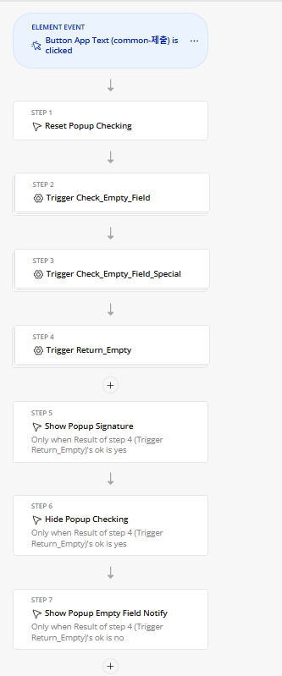
3. 백엔드 - 검토창 (4)
· 제출버튼을 눌렀을 때 동작하는 Workflow를 수정해야 한다.
Step 1: 동작 실행 전 깔끔하게 관련 값 초기화
Step 2: Form 데이터의 값들 중 비어있는 항목을 체크하는 Workflow
Step 3: Form-XX 데이터의 값들 중 비어있는 항목 체크하는 Workflow
Step 4: 체크 한 항목중에 비어있는 항목이 하나라도 있으면 no를 반환하는 논리식이 담긴 Workflow
Step 5: Step 4에서 yes를 반환하면 전자서명 창을 킴
Step 6: Step 4에서 yes를 반환하면 현재 검토창은 닫음
Step 7: Step 4에서 no를 반환하면 누락된 항목이 있다는 알람팝업창을 띄움.
Trigger “XXX” 액션은 하나의 액션으로 끝나는게 아니라 XXX란 Workflows 절차(Custom Event라고 부름)를 따로 만들어 놓고 필요할 때 가져와 쓰는 것임. 따라서 해당절차를 수정하려면 해당 액션에 커서를 갖다대면 이동버튼이 생김. 또는 Workflow Tab 왼쪽에서 해당 이름의 Workflows를 찾아 들어가면 됌. 전체적인 흐름은 오른쪽 그림과 같으니 이제 각 Custom Event에 대해서 수정작업을 진행해보자.

Slide 17
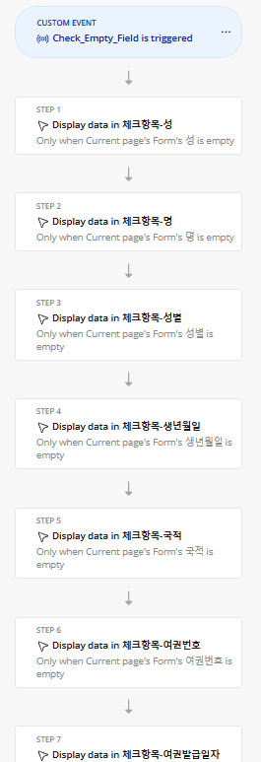
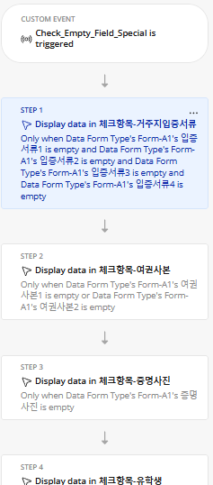
3. 백엔드 - 검토창 (5)
· Check_Empty_Field & Check_Empty_Field_Special
(Custom Event)
오른쪽 그림을 보면 알 수 있듯이 각 체크항목 요소마다 작성값이 비어있는지 체크해서 비어있으면 그 요소에 no를 입력하는 방식이다. Form 데이터는 공통부분이기 때문에 건드리지 않아도 되겠지만 Form-XX는 수정해야할 것임.
또한 조건부를 적절히 활용해야함. 예를 들어 거주지 입증서류의 경우에는 4개 중 최소 하나 있어야 하는 경우기 때문에 4개의 서류값에 and 조건을 붙여서 모두 비어있을 경우에 no를 입력한다.
다른 예시로 분기조건의 경우 신분이 유학생일 경우 특정서류를 체크하고 직장인일 경우 다른특정서류들을 체크하도록 논리식을 적절히 짜야함.

Slide 18
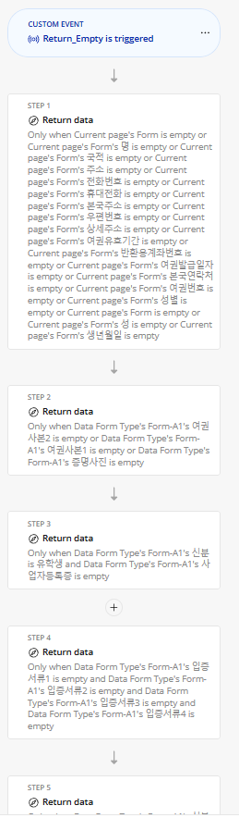
3. 백엔드 - 검토창 (6)
· Return_Empty (Custom Event)
이전 Workflow 단계에서 각 체크항목 요소에 누락여부에 따라 yes/no를 표시하여 누락된 각 체크항목을 빨간색으로 표시할 수 있게 끔 했다.
그 다음 Return_Empty는 최종적으로 검토결과를 반환하는 Custom Event이다. 오른쪽 그림과 같이 입력값들을 논리식으로 묶어서 비어있으면 no를 반환한다. 모든 조건을 만족하고 통과하면 마지막 액션에서 yes를 반환한다. 즉 검토결과 누락된 항목이 없다고 yes를 반환한다.
따라서 yes/no 반환값에 따라서 실패 팝업을 뜰지 아니면 전자서명창(성공)을 띄울 지 판단할 수 있게 된다.
되게 귀찮게 시스템을 만들었다고 생각할 수 있는데 그 당시에 이러저러한 이유로 막혀서 한참 고민하다 결국 만든 게 이것임. 나중에 더욱 고민해서 개선가능한 부분이라 생각함.

Slide 19
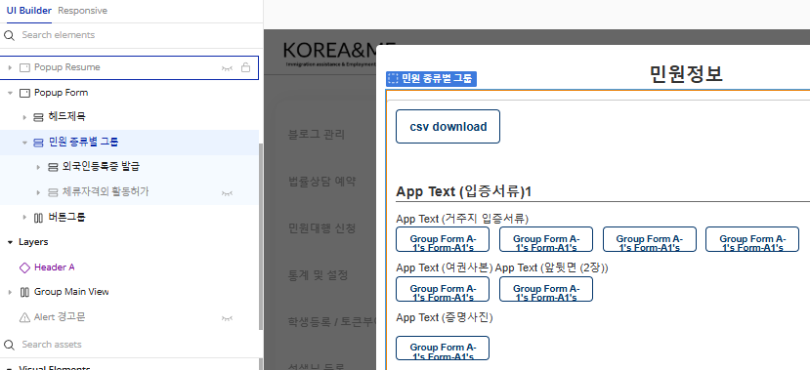
3. 백엔드 - Admin 페이지 (1)
· 민원대행을 작성하고 결제하면 Admin 페이지에서 민원 작성 정보를 다운받을 수 있어야 한다.
· Admin 페이지 > Popup Form > 민원종류별그룹 에서 각 민원별로 CSV 파일과 첨부파일을 다운받을 수 있는 그룹을 만들어줘야 한다. 아래 그림처럼 기존에 있는 “외국인등록증 발급”을 Copy with workflow로 하나 복붙 해준다.
· 그 후 새로 만든 민원정보에 맞게 프론트 디자인을 수정한다.

Slide 20
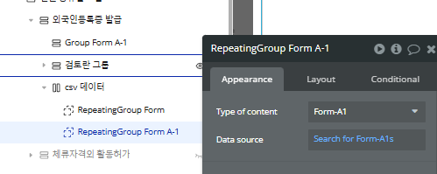
3. 백엔드 - Admin 페이지 (2)
< 수정해야 하는 것 1 >
왼쪽 Element 창에서 새로 만든 민원 > csv 데이터 > RepeatingGroup Form XX 를 클릭.
Data Source에서 Type를 새로만든 Form-XX 데이터로 변경

Slide 21
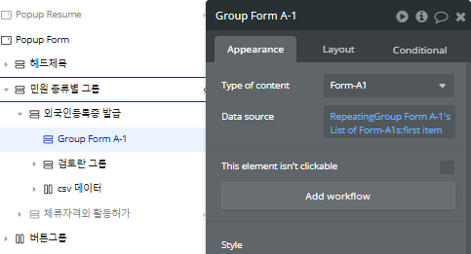
3. 백엔드 - Admin 페이지 (3)
< 수정해야 하는 것 2 >
왼쪽 Element 창에서 새로 만든 민원 > Group Form XX 를 클릭.
Data Source에서 Type를 이전 페이지(PPT)에서 만든 RepeatingGroup Form XX에서 설정한 Form XX를 참조하도록 한다. (아래 그림 참고해서 Form XX만 새로만든 데이터로 바뀌게 하면 됨)
우리는 Form-XX 데이터 정보를 “Group Form XX” 그룹에 저장해두고 계속 참조하며 쓸 것임.
참고로 Group Form 데이터는 “Popup Form” 그룹에 저장했음

Slide 22
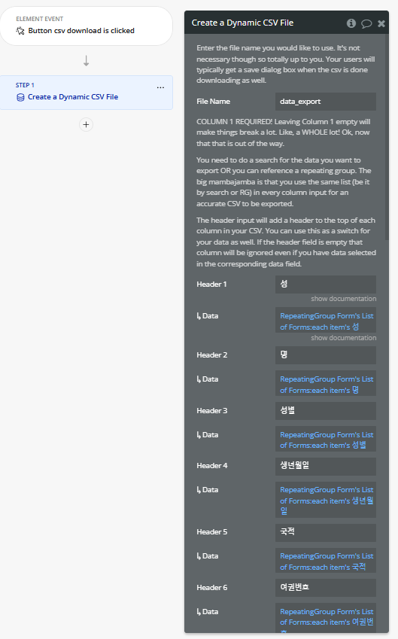
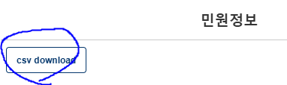
3. 백엔드 - Admin 페이지 (4)
< 수정해야 하는 것 3 >
-팝업창에서 csv down로드를 눌렀을 때 워크플로우를 수정해야 함.
-버블에서는 버블DB에 있는 값을 다운하도록 하는 제대로 된 액션을 제공하지 않기 때문에 플러그인을 사용해 개발한 것임. (Create a Dynamic CSV File은 플러그인을 통해 생긴 액션)
-오른쪽 그림처럼 CSV로 다운받았을 때 각 행에 대한 제목을 직접 입력하고 그에 맞는 값을 Dynamic source를 통해 하나하나 직접 작성해야 함.
-텍스트 정보는 이처럼 플러그인을 통해 csv로 한꺼번에 다운받도록 하고 첨부파일은 팝업창에 각 첨부파일을 다운받을 수 있는 버튼을 하나하나 만들고 각 버튼에 액션을 설정해야 함.
-Repeating Group에 Form-XX를 저장했던 이유가 이 플러그인이 리스트 데이터만 참조할 수 있기 때문임. ( 이해안되면 이해안해도 됨. 플러그인 기능에 맞추기 위해 좀 꼬았단 말)

Slide 23
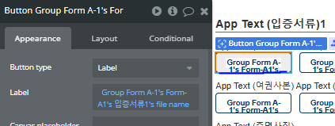
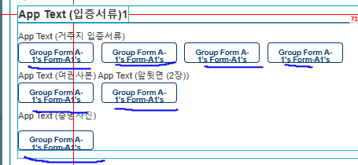
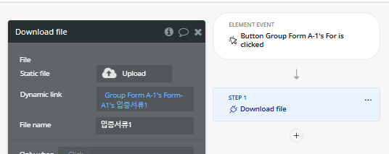
3. 백엔드 - Admin 페이지 (5)
< 수정해야 하는 것 4 >
각 버튼의 Lable을 아래그림처럼 해당 파일의 파일명으로 수정해준다.
각 버튼의 워크플로우에 들어가 해당하는 파일의 값과 일치시켜준다.

Slide 24
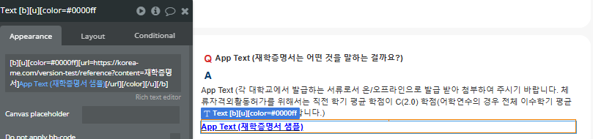
3. 백엔드 - 참조페이지 (1)
아래 그림처럼 참조 페이지로 이동하는 링크를 클릭해보면 다음과 같은 창이 뜬다.
아래 코드를 해석해보면 다음과 같은 내용이다.
텍스트 색깔 : 파란색
클릭시 동작 : reference 페이지로 이동하면서 content 라는 변수에 “재학증명서” 라는 정보를 넣어서 전달한다.
텍스트 내용 : “재학증명서 샘플” App Text (번역 되어야 하므로)
이를 적절히 수정해준다.

Slide 25
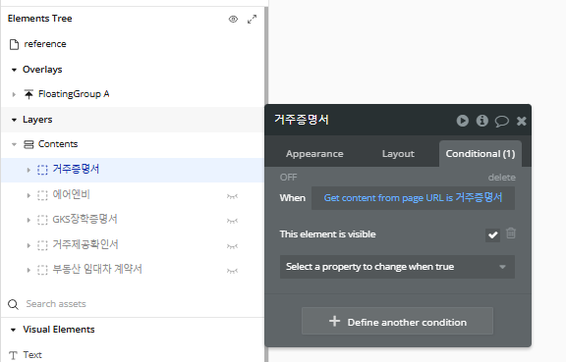
3. 백엔드 - 참조페이지 (2)
Reference 페이지로 이동한다
아래 그림처럼 Contents 그룹 안에 항목을 복붙하고 새로 만든 이미지로 변경한다.
그 후 Conditional 탭을 이전 PPT페이지에서 사용한 content 변수와 일치시켜 준다.
그러면 content 변수와 일치하는 이미지만 보이게 될 것.

Slide 26
4. 추가작업
· 홈페이지 민원대행 페이지가 동작하기 위해서는 추가적인 작업들이 필요함.
1. 민원대행 선택페이지에서 새로 만든 페이지 연결
2. Option Set에서 새로 만든 민원정보 설정
3. 번역작업
각 작업에 대해서 알아보도록 하자

Slide 27
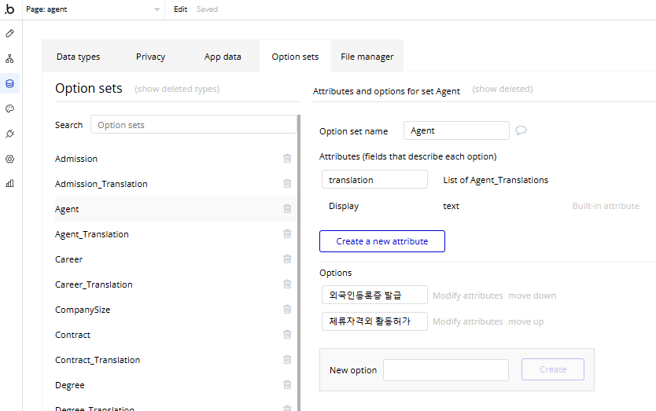
4. 추가작업 - Option Set (1)
· 민원을 새로 만들기 위해선 Option Set > Agent 에서 민원종류 이름으로 New option을 만들어야 함. 같은 방식으로 Option Set > Agent_Translation도 동일한 이름으로 만들어준다.
Option Set이란 자주 쓰이는 어떤 리스트를 정의해 놓음으로써 일관된 리스트 정보를 관리하도록 하는 것이다. 예를 들어 비자, 민원대행, 직무 등이 있다. 리스트의 요소에는 데이터를 정의할 때 처럼특정 필드를 추가할 수 도 있다.

Slide 28
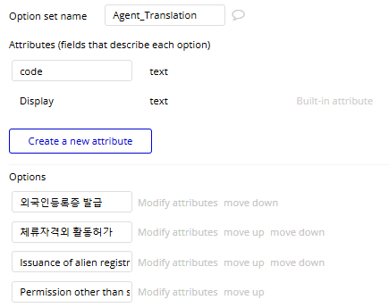
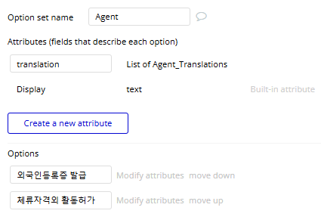
4. 추가작업 - Option Set (2)
· Agent_Translation 역할 :
민원종류 제목에 대하여 7가지 언어 번역본을 담아 놓는다.(ex : 민원종류가 총 2개면 14개를 만들어야함. )
code는 번역 언어 코드를 입력한다. (ko_kr, en_us, zh_cn, vi_vn, th_th, ru_ru, my_my)
· Agent 의 역할 :
Translation 이라는 리스트에는 해당 민원의 7개의 번역본(Agent_Translation)을 추가하면 됨
Price에는 해당 민원의 가격을 저장
Agent 와 Agent_Translation의 관계를 이해한 후에 작업하길 바람

Slide 29
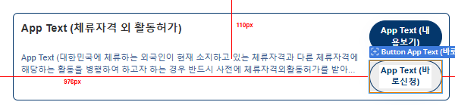
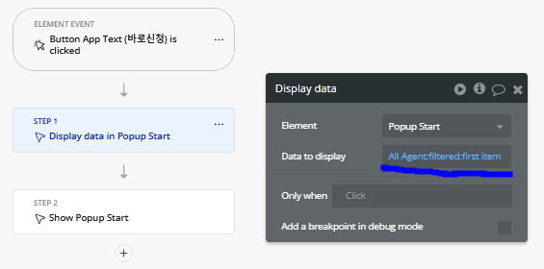
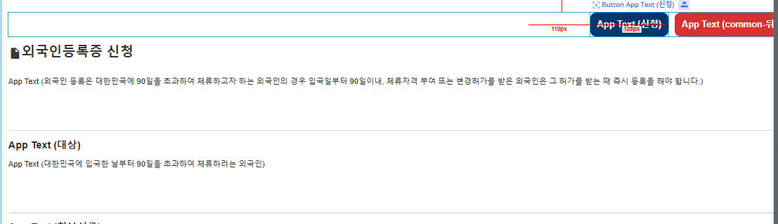
4. 추가작업 - 페이지 연결 (1)
· 왼쪽 그림 두 가지 신청버튼에 대해 워크플로우 수정을 해야함. 두 가지 버튼 내용은 똑같음.
· 오른쪽 아래 파란색 조건식에서 filtered 부분을 클릭하면 어떤 민원을 선택할지 입력하는 칸이 있는데 PPT 전 페이지에서 만들었던 새로운 Option Set 민원 제목이랑 똑같이 적어주면 됨.
(ex 체류자격외 활동허가)

Slide 30
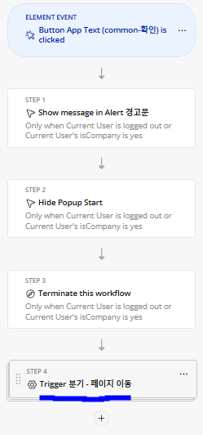
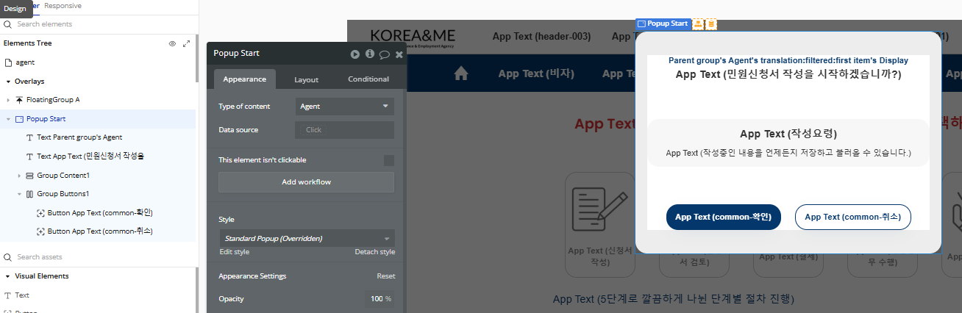
4. 추가작업 - 페이지 연결 (2)
· 이제 신청을 눌렀을 때 뜨는 팝업창의 확인 버튼 워크플로를 수정해야함.
· 버튼의 워크플로에 들어가보면 오른쪽처럼 되있는데 다른건 건드릴 필요
없고 아래 Trigger 분기 custom event를 수정해야함. 마우스를 갖다대서
해당 이벤트로 이동하기.

Slide 31
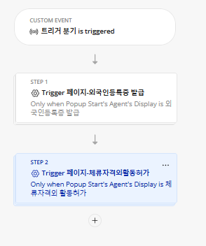
4. 추가작업 - 페이지 연결 (3)
· “트리거 분기” 커스텀 이벤트를 보면 아래와 같이 선택한 민원종류에 따라 다른 Custom Event를 실행하는 것을 확인할 수 있음. 여기에 새로운 워크플로우를 하나 추가해서 똑같은 형식으로 액션을 하나 추가한다. 그리고 이에 맞춰 실행할 새로운 Custom Event를 하나 만들어야함.

Slide 32
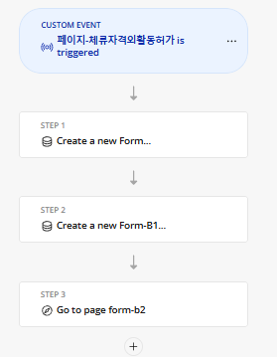
4. 추가작업 - 페이지 연결 (4)
· “페이지-민원제목”으로 되있는 Custom Event는 어떤 액션들로 구성되있는지 아래그림에 나옴.
Step 1: 새로운 Form을 하나 만듬 (공통적용으로 건드릴 필요 없음)
Step 2: 새로운 Form-XX를 하나 만듬 ( 우리가 처음에 정의했던 데이터 )
Step 3: 해당 페이지로 이동함 (우리가 새로 만든 페이지)
Step 2의 type를 새로 만든 데이터로 변경하고, Step 3의 destination을 새로 만든 페이지로 변경

Slide 33
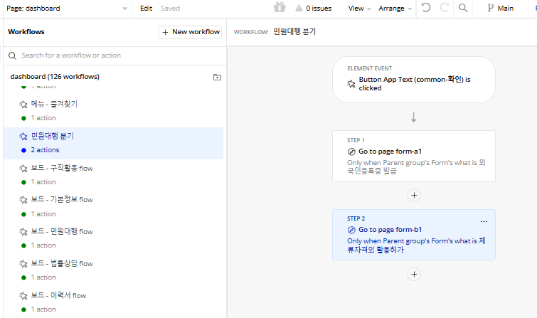
5. 추가작업 - 페이지 연결 (5)
· 일반계정 대시보드 페이지에도 신청한 민원대행 리스트를 통해 페이지로 이동하는 버튼이 있다.
때문에 해당 버튼도 민원종류에 따라 분기하는 워크플로우를 하나 추가해주자.

Slide 34
4. 추가작업 - 번역
· 번역작업은 번역 인수인계 PPT를 참고하여 작업하기 바람

